Slide 1
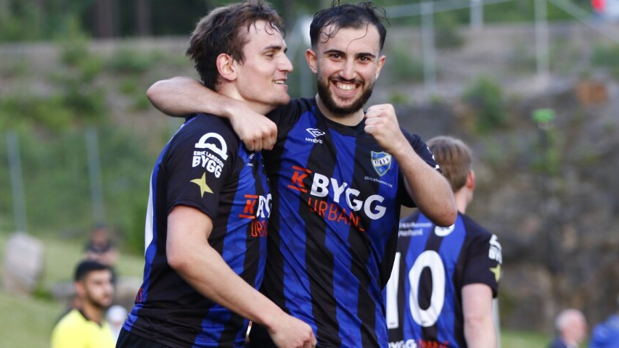

Välkomna!
Föräldramöte
7 april 2025

Slide 2
STYRELSEN
SPONSRING
GÅ FOTBOLL
EVENEMANG
MATERIAL
KIOSK
DOMARE
KANSLICHEF
Stefan Åke
VOLONTÄRER
Sportgrupp
Herr
Sportgrupp
Dam
UNGDOMSKOMMITTÉ
Operativt ansvariga för dam- & herrverksamheten. Tränarrekrytering. Spelartrupp.
Matcharrangemang
Herr
Matcharrangemang
Dam
En representant per åldersgrupp
Spelarutbildningsplan
Ledarutbildning
Värdegrundsarbete
Matcharrangemang/ event
Spelartrupper (A-U16)
Stöttar Sportgruppen (herr)
Matcharrangemang/ event
Spelartrupper (A-U16)
Stöttar Sportgruppen (dam)

Slide 3
Vi som förening är väldigt ung, men med lång erfarenhet. Hösten 1992 slogs IFK Ulricehamn och Ulricehamns IF samman till dagens Ulricehamns IFK.
UIFK som förening jobbar alltid aktivt med våra värdeord.
Detta gäller i arbetet som vi gör både utanför planen och på planen.
FÖREDÖME LIKA VÄRDE GLÄDJE SAMVERKAN & SAMARBETE
Sedan år 2017 är vi ensamägare av fotbollshallen. Här bedriver vi fotbollsverksamhet för egen del men vi hyr även ut den till andra föreningar och till VFF som arrangerar utbildningar. Vårt sportkontor huserar även här.
UIFK bedriver 23% av kommunens all ungdomsidrott och fördelningen mellan killar och tjejer är i stort sett lika. Detta är vi som förening väldigt stolta över!

Slide 4
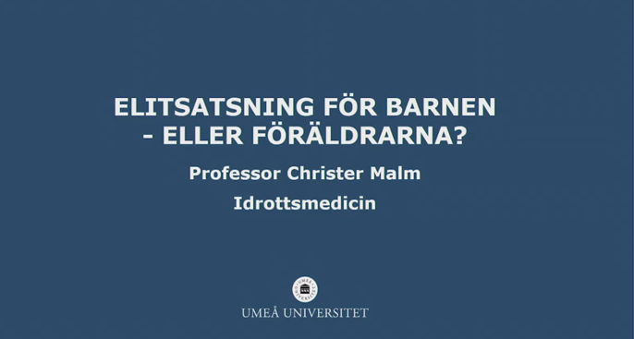

Slide 5
VAD TYCKER BARNEN ÄR KUL?
#Funmaps
Att skapa relationer med lagkamrater
Att man kämpar tillsammans
Att skapa relationer med ledare
Att man får lära sig nya saker
(Amanda Visek 2018) #Funintegrationtheory

Slide 6
Barn- och ungdomsfotboll i UIFK
Vi fokuserar på barnens prestationer och handlingar. Vi driver en spelarutbildningsprocess och i den är resultatet underordnat (även om vi tävlar väldigt mycket).
De enda lagen i föreningen som har ett resultatfokus är representationslagen (A-lagen).
Det är viktigt att du som förälder överlåter allt ansvar till ledarna under träning och match. Vi ser matchen som ett träningstillfälle och vi vill därför inte att föräldrarna står och ”coachar” vid sidan. Den kommunikationen sköter ledarna och framförallt vill vi att spelarna ska få ta sina egna beslut (lärande).
Det ni föräldrar mer än gärna får göra är att heja på och stötta, med- som motspelare samt domaren (han/hon är också i en utbildningssituation).

Slide 7
Barn- och ungdomsfotboll i UIFK
Rotationsträning när några spelare ”kliver upp” och tränar med ett år äldre spelare är en viktig pusselbit i vår spelarutvecklingsplan. För att underlätta för tränarna i laget är det optimalt om ni kan tillsätta en ”rotationsansvarig” i laget som håller en dialog med ledarna i åldersgruppen över och under.
Vi ser gärna att barnen byter om och duschar i omklädningsrummen på Lassalyckan och även i Fotbollshallen om man tränar där. Det här har inte varit möjligt under pandemin men vi ser ett oerhört stort värde i att den här kulturen kommer tillbaka till vår verksamhet. Lagsammanhållning, gemenskap, ansvar och mängder med andra mjuka värden kan vi komma åt i den miljön!
Självklart är det en mobilfri zon och en vuxen ska alltid finnas där.

Slide 8
Barn- och ungdomsfotboll i UIFK
I ungdomsförrådet (under A-planens läktare) har vi allt vårt material. Nytt får i år är att varje lag kommer ha sina egna västar (förutom fotbollsskolan). Bollar och koner har vi gemensamt. Det är bra om laget kan tillsätta en ”materialansvarig” som tar ansvar för att tvätta västarna med jämna mellanrum samt ha ordning på matchkläderna.

Slide 9
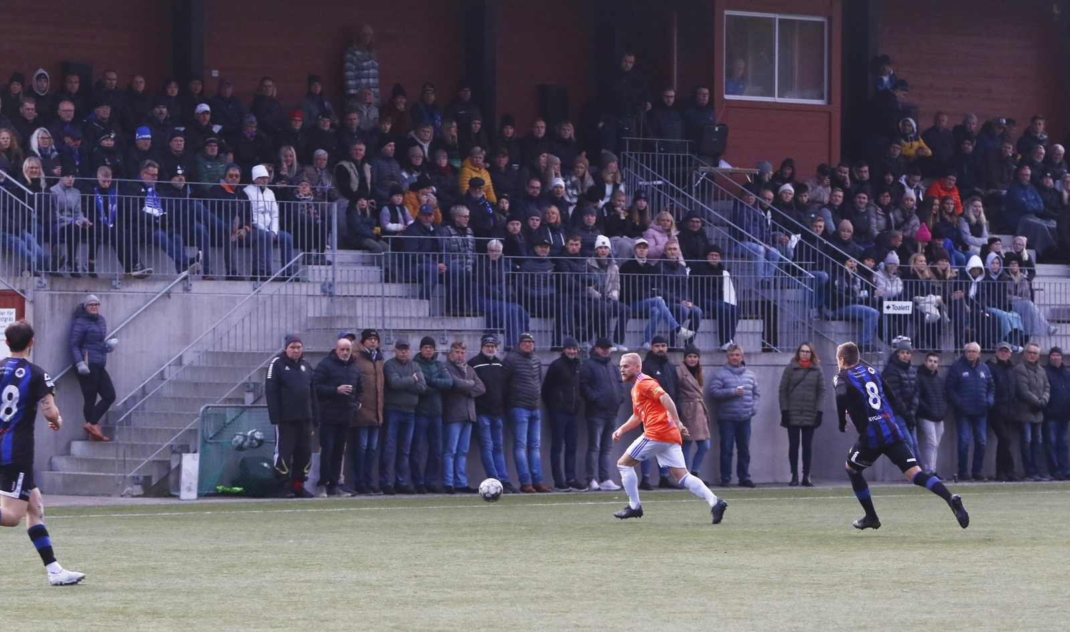
I år tränar vi på följande tider;
Tisdagar 17:15-18:30 D-plan
Torsdagar 17:15-18:30 D-plan

Slide 10
Matcher
Laget spelar i en division som är anpassad för deras ålder och rekommenderad av fotbollförbundet.
I UIFK tillämpar vi inte nivåindelning (toppning) utan ser matchen som ett träningstillfälle. Alla i laget ska spela lika mycket. När barnen blir äldre, ca 15 år ökar dock motprestationerna för att alla ska få spela exakt lika mycket. Då krävs det att man är på träningarna, ger 100% och har ett beteende som gör att medspelarna blir bättre. Uppfylls inte detta har ledarna mandat att ge mindre speltid men då måste också en dialog tas med spelaren och spelarens föräldrar. Vårt mål är så klart i slutändan att alla spelarna tränar fullt ut och ger 100% vid alla tillfällena.
Motprestationerna ökar i takt med åldern och när man väl är i seniorlaget försvinner alla rättviseprinciper. Där spelar klubbens bästa spelare, oavsett ålder, och där väljer tränaren den startelvan som har störst chans att vinna matchen. Det är endast seniorlagen som har ett resultatorienterat fokus, alla andra lag har ett utvecklingsorienterat fokus, även om vi så klart vill vinna alla matcher. Det är ju fundamentalt i fotboll, men inte till vilket pris som helst.

Slide 11
I år spelar vi i följande serie
P2014 – Division 16 pojkar (4 lag)

Slide 12
Domare
När våra barn och ungdomar spelar matcher är det också föreningens spelare som dömer. Detta samordnas av vår domaransvarige Rami Shahin. Utifrån klubbens matchschema (där alla lagens matcher finns med) tillsätts domare av Rami. Dels via egna önskemål från domarna, dels på uppdrag av Rami. Det är av yttersta vikt att alla ledare och föräldrar runt laget stöttar våra unga domare i deras uppdrag. Klubben förväntar sig också att ledare och/eller föräldrar säger ifrån om motståndarnas ledare eller föräldrar skäller eller på annat sätt uppför sig illa mot en av våra domare. Våra domare är under utbildning och att dom får en bra arbetsmiljö är oerhört viktigt!
På helger när det är mycket matcher och när matcher blir flyttade finns det en risk att det inte dyker upp någon domare till er match. Ibland räcker inte domarna till och ibland spricker det i kommunikationen. För att förebygga detta är det bra om ni tillsätter en ”domaransvarig” i ert lag som kan dubbelkolla inför matcherna att allt är ok. Finns det ingen domare tar ni hjälp av Rami och i värsta fall, om ni har unga spelare, får ni be en förälder döma. Det är inga bekymmer på 5-manna men blir svårare ju äldre barnen blir.

Slide 13
Kiosken
Vi säljer inga lotter i vår förening, däremot förväntas föräldrarna i alla ungdomslag ställa upp och hjälpa till på våra seniormatcher. Det handlar om att bemanna kiosken och/eller entrén en eller ett par gånger per år. Ledarna i laget friställs från detta. Seniorspelarna i sin tur ställer upp och bemannar sekretariat på futsalcuper under vintern samt är planvärdar på Lassabollen med mera.
I en förening behöver alla hjälpas åt och det här är inget man kan köpa sig fri ifrån.
Det behövs en ”bemanningsansvarig” i laget som ser till att det här fungerar. Klubben skickar ut vilket datum och vilka tider det gäller och bemanningsansvarig ser till att fylla tiderna med föräldrar från laget. De äldsta lagen i ungdomsverksamheten (i år P/F 2007) kommer vara först ut att bemanna kiosken i april respektive augusti.

Slide 14
Vi ska bemanna kiosken
följande datum;
Vecka 39

Slide 15
Entrévärdar och bollkallar
2st vuxna entrévärdar
Det handlar om att välkomna publiken och ta betalt för inträdet (de olika priserna är angivna vid entrén). Vi är en kontantfri förening så Swish gäller som betalningsmetod. Ni kommer att vara stationerade inomhus i entréluckan vid A-plan. Kioskpersonal kommer finnas på plats så anläggningen är upplåst för er. Lämpligt är att vara på plats 45min före matchstart och man kan gå hem när den andra halvleken startar.
4st bollkallar
De ska vara på plats 30min före matchstart och få instruktioner av en matchvärd. Lämpligt är om någon vuxen/ledare kan följa de in på arenan och se till att kontakt upprättas! I halvlek ska bollkallarna få korv och saft i kiosken (klubben bjuder!). Att ha bollkallar bidrar till klubbkänsla och det skapar förutsättningar för våra yngre spelare att skaffa sig förebilder i seniorlaget.
Ingenting för er i år…

Slide 16
Administration
Det behövs en ”lagledare/administratör” i varje lag som kan stötta tränarna/ledarna i laget. Det kan handla om spelarlicenser, medlemsregister, närvaroregistrering, avgifter och kontakt med klubbchef och kommun om plantider och bokningar med mera.
Se till att era spelare har giltiga licenser (12-14 år eller 15+) och
att medlems- & deltagaravgifter är betalda före den första matchen.

Slide 17
Roller vi behöver fylla;
Tränare
Assisterande tränare
Lagledare/administratör
Materialansvarig
Domaransvarig
Bemanningsansvarig
Rotationsansvarig
Entrévärdar

Slide 18
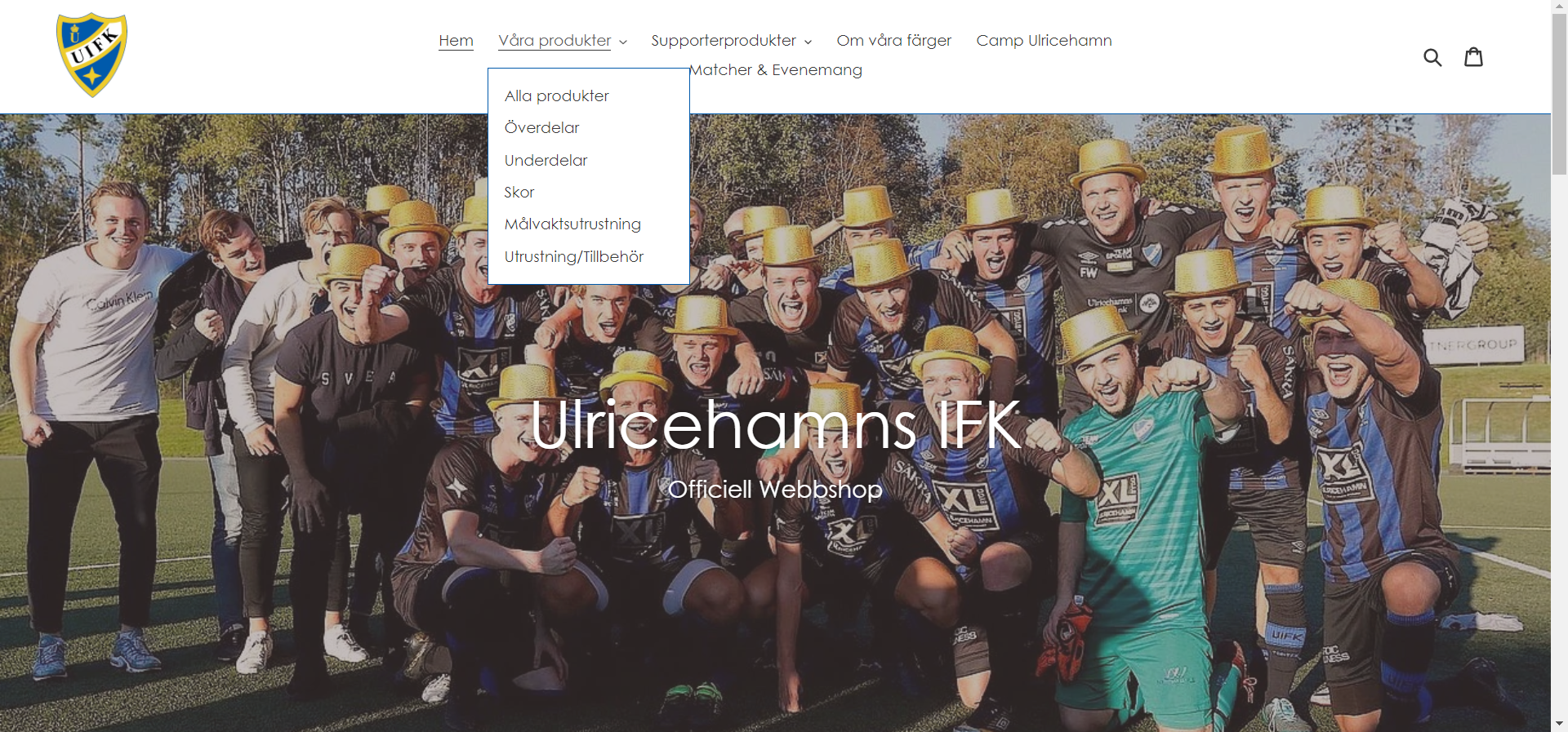
http://shop.uifk.se/

Slide 19


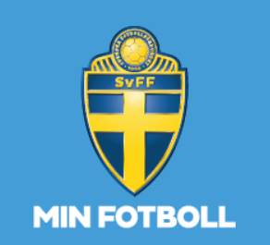
HÄR KAN DU FÖLJA VÅR VERKSAMHET!
www.uifk.se
Ulricehamns IFK
ulricehamnsifk
https://minfotboll.
svenskfotboll.se
Kanslichef Stefan Åke | 0766-77 07 15 | stefan.ake@uifk.se

Slide 20
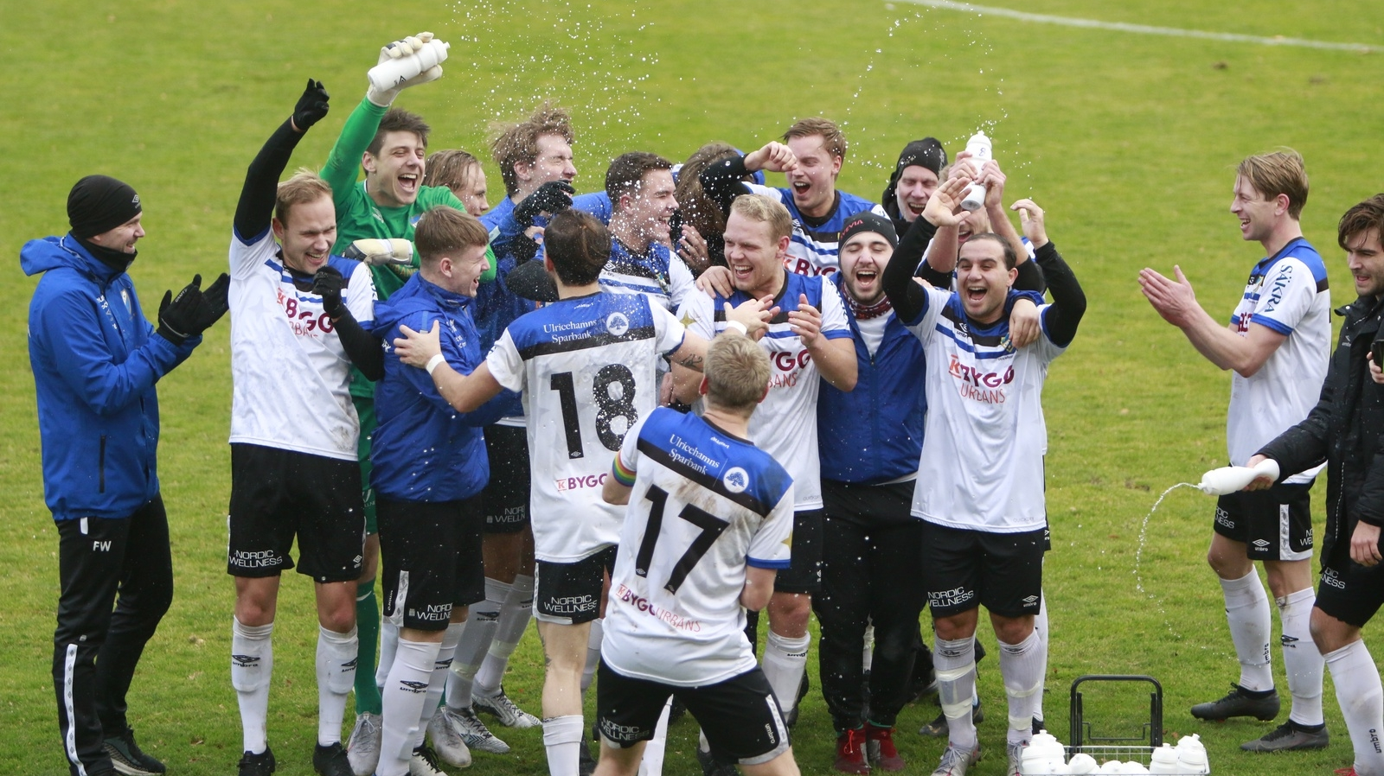
Övriga frågor?

